Slide 1

第2讲
机 械 波

Slide 2


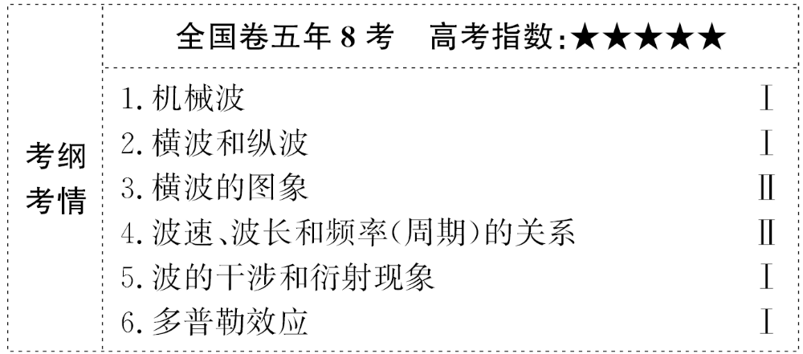

Slide 3
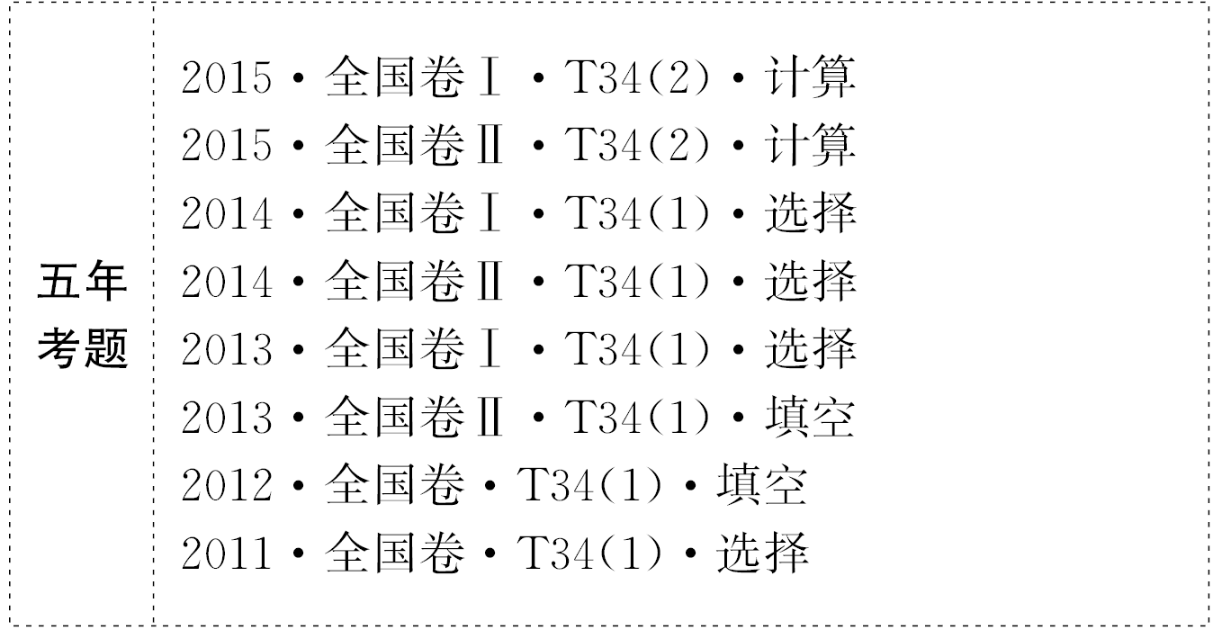

Slide 4
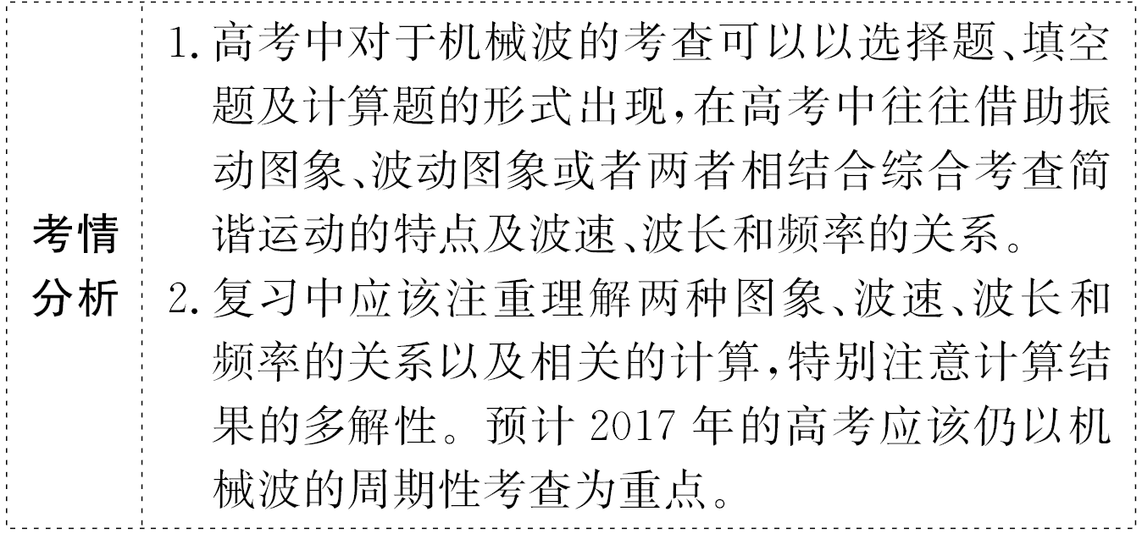

Slide 5
【主干回顾】教材梳理 固知识根基
知识点1 机械波、横波和纵波
1.机械波的形成和传播：
(1)机械波的产生条件：
①要有做机械振动的物体作为_____;
②要有_______________________,如空气、水、
绳子等。
波源
能够传播机械振动的介质

Slide 6
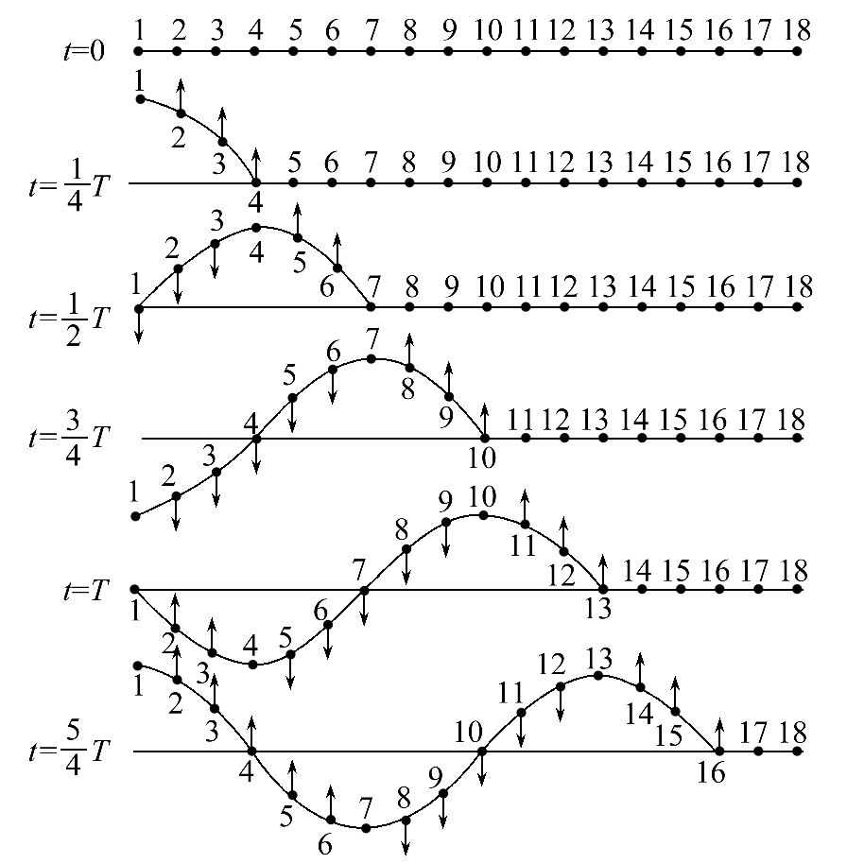
(2)机械波的传播特点：

Slide 7
观察如图机械横波的形成过程,可知机械波的传播有如
下特点：
①传播的是_________、能量和_____。
②介质中各质点只在自己的平衡位置附近振动,并不
_________。
③“前带后,后跟前,运动状态向后传”。各介质质点
都做_____振动,各质点振动的频率、振幅、起振方向
等都与_____相同。
振动形式
信息
随波迁移
受迫
波源

Slide 8
2.机械波的分类：
分类 | 质点振动方向和波的传播方向的关系 | 形 状 | 举 例
横波 | _____ | 凹凸相间;有 _____、_____ | 绳波等
纵波 | _______________ | 疏密相间;有 _____、_____ | 弹簧波、 声波等
垂直
波峰
波谷
在同一条直线上
密部
疏部

Slide 9
3.波速、波长和频率(周期)的关系：
(1)波长λ：在波动中_________总是相同的两个_____
质点间的距离。
(2)频率f：在波动中,介质中各质点的振动频率都是相
同的,都等于_______________。
振动相位
相邻
波源的振动频率

Slide 10
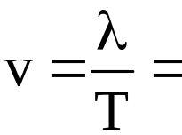
(3)波速v、波长λ和频率f、周期T的关系：
公式： ____。机械波的波速大小由___________
_____决定,与机械波的_____无关。
λf
介质本身的
性质
频率

Slide 11
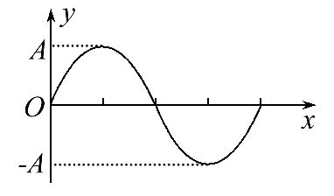
知识点2 横波的图象
1.坐标轴：横轴表示各质点的_________,纵轴表示该
时刻各质点的_____。如图。
平衡位置
位移

Slide 12
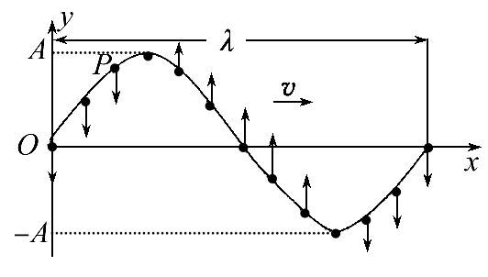
2.物理意义：表示在波的传播方向上,某时刻各质点离
开_________的位移。
3.图象的应用：
平衡位置

Slide 13
根据图可知横波图象有如下应用：
(1)直接读取______和_______,以及该时刻各质点的位
移。
(2)确定某时刻各质点加速度和速度的_____,并能比较
大小。
(3)结合波的传播方向可确定各质点的_________或由
各质点的振动方向确定波的_________。
振幅A
波长λ
方向
振动方向
传播方向

Slide 14
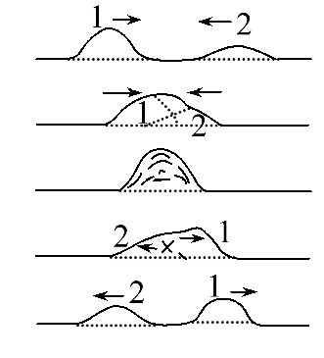
知识点3 波的特有现象
1.波的叠加：
观察两列波的叠加过程可知：几列波相遇
时,每列波都能够保持各自的状态继续传
播而不_________,只是在重叠的区域里,
质点同时参与这几列波引起的振动,质点
的位移等于这几列波单独传播时引起的_____________。
互相干扰
位移的矢量和

Slide 15
2.波的干涉和衍射：
 | 波的干涉 | 波的衍射
条件 | 两列波的频率必 须_____ | 明显条件：障碍物或孔的 _____比波长小或相差不多
现象 | 形成加强区和减 弱区相互隔开的 稳定的_________ | 波能够___________或孔继 续向前传播
相同
尺寸
绕过障碍物
干涉图样

Slide 16
3.多普勒效应：
(1)定义：由于波源和观察者之间有_________,使观察
者感受到波的频率_________的现象。
(2)实质：声源频率_____,观察者接收到的频率_____
_____。
相对运动
发生变化
不变
发生
变化

Slide 17
(3)规律：
①波源与观察者如果相互靠近,观察者接收到的_____
_____;
②波源与观察者如果相互远离,观察者接收到的_____
_____;
③波源和观察者如果相对静止,观察者接收到的频率
_____波源的频率。
频率
增大
频率
减小
等于

Slide 18
【思维诊断】静心思考 除思维误区
(1)在机械波的传播过程中,各质点随波的传播而迁
移。( )
(2)相距一个(或整数个)波长的两个质点的振动位移
在任何时刻都相同,而且振动速度的大小和方向也相
同。( )
(3)两列波在介质中叠加,一定产生干涉现象。( )

Slide 19
(4)波的传播在时间上有周期性,在空间上也有周期
性。( )
(5)机械波传递的是振动形式和能量。( )
(6)波的图象描述的是一个质点的位移随时间变化的
关系。( )
(7)发生多普勒效应的原因是波在传播过程中频率发
生了变化。( )

Slide 20
提示：(1)×。在波的传播过程中,各质点在各自的平衡位置振动,但不随波迁移。
(2)√。相距一个波长或波长整数倍的两个质点,振动情况完全相同,只是在时间上落后一个周期或周期的整数倍。
(3)×。只有频率相同的两列波相叠加才会产生干涉现象。
(4)√。波的传播具有周期性,既有时间上的周期性,也有空间上的周期性。

Slide 21
(5)√。波传播的只是振动形式和振动能量,质点不随波逐流。
(6)×。波的图象反映了某一时刻各质点离开各自平衡位置的位移情况,而不是某一质点的位移随时间变化的关系。
(7)×。多普勒效应是由于波源与观察者之间有相对运动,使观察者感受到频率发生变化的现象,但波源的振动频率没有发生变化。

Slide 22
【小题快练】基础小题测基本能力
1.(多选)(机械波的特点)关于机械波的形成,下列说法中正确的是( )
A.物体做机械振动,一定产生机械波
B.后振动的质点总是跟着先振动的质点重复振动,只是时间落后一步
C.参与振动的质点群有相同的频率
D.机械波是介质随波迁移,也是振动能量的传递

Slide 23
【解析】选B、C。机械振动在介质中传播形成机械波,只有机械振动,没有介质不会有机械波,选项A错误;机械波实质是传播的振动形式和能量,波源振动带动其周围质点振动,后振动的质点总是落后于前面振动的质点,但振动周期和频率一致,故选项B、C正确;机械波并不是介质随波而迁移,参与波动的各质点只在各自平衡位置附近振动,并不随波迁移,选项D错误。

Slide 24
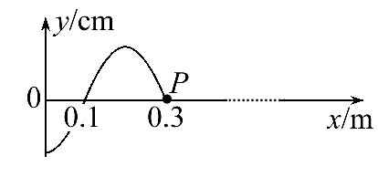
2.(机械波的图象)位于原点的波源在t=0
开始沿y轴做简谐运动,它激起横波沿x轴
传播,当t=0.15s时,波的图象如图所示,此时波恰好传
到P点,则( )
A.该波源的频率是0.2Hz B.波长是0.4m
C.P点将向下运动 D.P点将向右运动

Slide 25


【解析】选B。根据波形图可判断 λ=0.3m,即λ=0.4m,
选项B对。对应的传播时间t=0.15s= T,周期T=0.2s,
频率f= =5Hz,选项A错。根据传播方向和振动方向在
波形图同一侧,质点P沿y轴正方向振动,选项C、D错。

Slide 26
3.(波速、波长和频率的关系)下列说法正确的是( )
A.当机械波从一种介质进入另一种介质时,保持不变的物理量是波长
B.传播一列简谐波的同一种介质中各质点具有相同的周期和振幅
C.由波在均匀介质中的传播速度公式v=λf可知,频率越高,波速越大
D.在波的传播方向上,相距半波长的整数倍的两质点的振动完全相同

Slide 27
【解析】选B。当机械波从一种介质进入另一种介质时,频率保持不变,波速发生变化,因而波长发生了变化,选项A错误;一列简谐波在同一均匀介质中传播时,各质点都在做完全相同的振动,只是振动开始的时刻不同,因此它们有相同的振幅和周期,选项B正确;波速由介质决定,不会因频率的升高而使波速变大,选项C错误;当两质点相距半个波长的奇数倍时,振动完全相反,选项D错误。

Slide 28
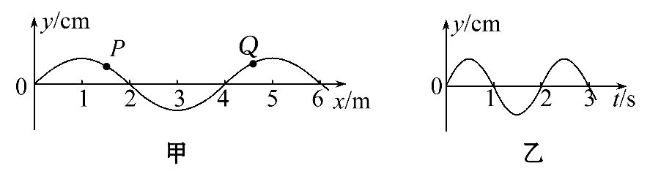
4.(多选)(波动与振动的关系)一列简谐横波在某一时
刻的波形图如图甲所示,图中P、Q两质点的横坐标分
别为x=1.5m和x=4.5m。P点的振动图象如图乙所示。

Slide 29
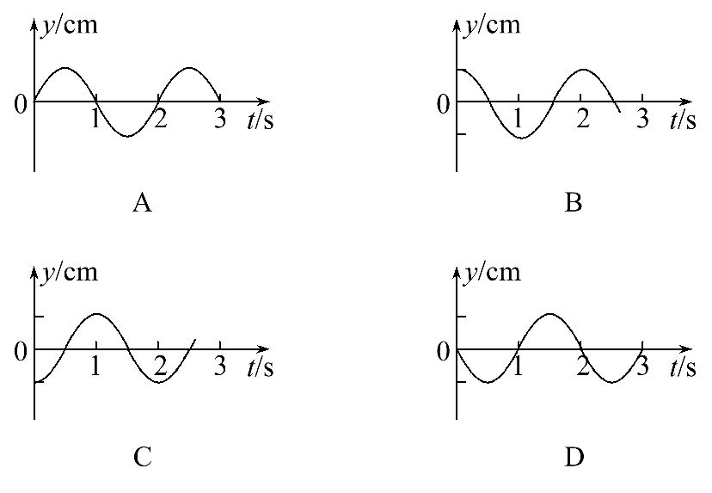
在下列四幅图中,Q点的振动图象可能是( )

Slide 30
【解析】选B、C。由图甲知该波的波长λ=4m,而P、Q
两质点间间距Δx=3m= λ,则两质点的振动时间相差
T,结合图乙知A、D两项均错误。因波的传播方向未
知,故无法判定Q点的振动状态相比于P点是超前还是
滞后,选项B、C正确。

Slide 31
5.(多选)(多普勒效应)下列选项与多普勒效应有关的
是( )
A.科学家用激光测量月球与地球间的距离
B.医生利用超声波探测病人血管中血液的流速
C.技术人员用超声波探测金属、陶瓷、混凝土中是否
有气泡

Slide 32
D.交通警察向车辆发射超声波并通过测量反射波的频率确定车辆行进的速度
E.科学家通过比较星球与地球上同种元素发出光的频率来计算星球远离地球的速度

Slide 33
【解析】选B、D、E。当观察者与测量对象无相对运动时,不发生多普勒效应,A、C错误;当观察者与测量对象有相对运动时,发生多普勒效应,根据接收频率的变化来测速,故B、D、E正确。

Slide 34
6.(波的干涉和衍射)“隔墙有耳”现象是指隔着墙,
也能听到墙另一侧传来的声音,因为声波( )
A.发生了干涉,听者处于振动加强处
B.发生了干涉,听者处于振动减弱处
C.波长较短,无法发生明显衍射
D.波长较长,发生了明显衍射

Slide 35
【解析】选D。“隔墙有耳”现象是指隔着墙,也能听到墙另一侧传来的声音,因为声波波长较长,发生了明显衍射,选项D正确。

Slide 36
考点1 机械波的传播与图象
1.机械波的传播特点：
(1)波传到任意一点,该点的起振方向都和波源的起振方向相同。
(2)介质中每个质点都做受迫振动,因此,任一质点的振动频率和周期都和波源的振动频率和周期相同。

Slide 37
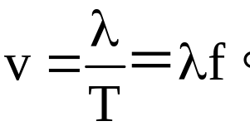
(3)波从一种介质进入另一种介质,由于介质的情况不
同,它的波长和波速可以改变,但频率和周期都不会改
变。
(4)振源经过一个周期T完成一次全振动,波恰好向前传
播一个波长的距离,所以

Slide 38

2.波动图象的特点：
(1)质点振动nT(波传播nλ)时,波形不变。
(2)在波的传播方向上,当两质点平衡位置间的距离为
nλ时(n=1,2,3…),它们的振动步调总相同;当两质点
平衡位置间的距离为(2n+1) (n=0,1,2,3…)时,它们
的振动步调总相反。
(3)波源质点的起振方向决定了它后面的质点的起振方向,各质点的起振方向与波源的起振方向相同。

Slide 39
【特别提醒】
(1)机械波的波速仅由介质决定,同一机械振动在不同介质中传播速度不同。
(2)波动图象具有周期性,波源振动nT时间,则机械波传播nλ位移。

Slide 40
【典例1】(2015·全国卷Ⅱ)平衡位置位于原点O的波源发出的简谐横波在均匀介质中沿水平x轴传播,P、Q为x轴上的两个点(均位于x轴正向),P与O的距离为35cm,此距离介于一倍波长与二倍波长之间。已知波源自t=0时由平衡位置开始向上振动,周期T=1s,振幅A=5cm。当波传到P点时,波源恰好处于波峰位置;此后再经过5s,平衡位置在Q处的质点第一次处于波峰位置。求：

Slide 41
(1)P、Q间的距离。
(2)从t=0开始到平衡位置在Q处的质点第一次处于波峰位置时,波源在振动过程中通过的路程。

Slide 42

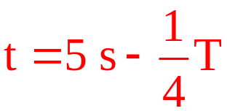

【解题探究】
(1)当波传到P点时,P点开始离开平衡位置_________;
波源O恰好处于波峰位置,说明O、P两质点之间的距离
等于_____。
(2)再经过5s,平衡位置在Q处的质点第一次处于波峰
位置,说明波从P点传播到Q点所用时间为__________
_______。
向上振动

Slide 43


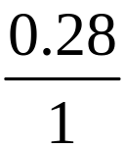
【解析】(1)当波传到P点时,波源恰好处于波峰位置,
说明P与O的距离为 λ
即 λ=35cm,λ=28cm,v= = m/s=0.28m/s
Q与O之间的距离为6个波长,即1.68m,
P、Q间的距离L=1.68m-0.35m=1.33m

Slide 44

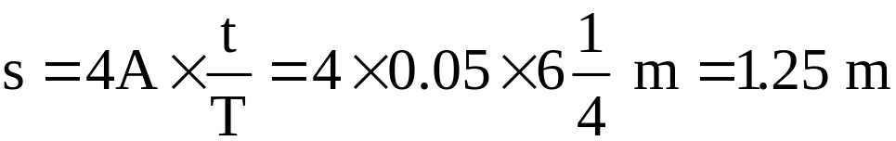
(2)从t=0开始到平衡位置在Q处的质点第一次处于波峰
位置时,波源振动6 T,
波源在振动过程中通过的路程
答案：(1)1.33m (2)1.25 m

Slide 45
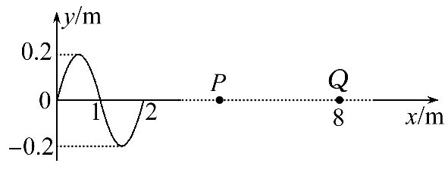
【过关题组】
1.(2016·福州模拟)如图所示为一
列沿x轴正方向传播的简谐横波某时
刻的波形图。当x₂=8m处的质点Q第一次到达正向最大
位移时,x₁=4.5m处的质点P运动经过的路程是( )
A.1.4 m B.1.6 m C.1.8 m D.2.0 m

Slide 46
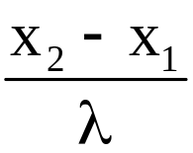
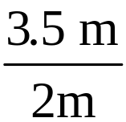

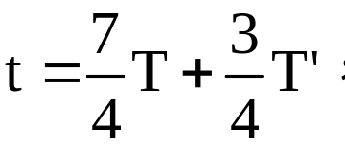

【解析】选D。P、Q两质点间相距n个波长,则n=
= = ,即Q比P晚振动 个周期,可以判断介质
质点开始起振的方向是离开平衡位置竖直向下(沿y轴
负方向),质点Q第一次到达正向最大位移处需要经过个
周期,因此,质点P振动的时间为 即t= T,
每个振动周期内质点经过的路程s=4A=0.8m,则质点P运
动经过的路程为s_{P}= s=2.0m,选项D正确,其他选项错
误。

Slide 47
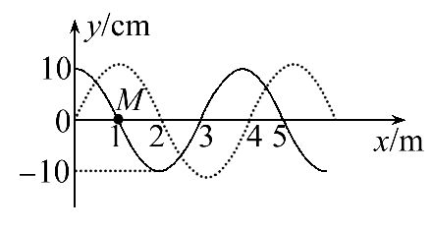
2.(2016·无锡模拟)如图所示,实线是一列简谐横波在
t时刻的波形图,虚线是在t时刻后Δt=0.2s时刻的波形
图。已知Δt<T。若该简谐波的波速为5m/s,则质点M在
t时刻的振动方向为________,质点M在Δt时间内通过
的路程为________m。

Slide 48
【解析】由题意知,在0.2s时间内该波沿传播方向传播
的位移为：x=vΔt=1m,由图知波长为4m,所以传播的距
离为波长的 ,结合图形可知该波沿x轴正方向传播,再
根据“上下坡法”可得质点M在t时刻沿y轴正方向振
动。质点M从平衡位置开始在 周期的时间内通过的路
程为振幅,即10cm。
答案：y轴正方向 0.1

Slide 49
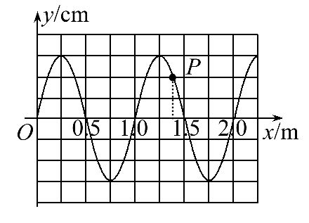
3.(2015·重庆高考)如图为一列沿x轴正方向传播的
简谐机械横波某时刻的波形图,质点P的振动周期为
0.4s。求该波的波速并判断P点此时的振动方向。

Slide 50
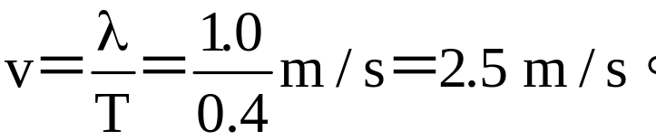
【解析】由题图可知,该波的波长λ=1.0 m;由于质点P
的振动周期为0.4 s,故该波的传播周期T=0.4 s;所以
该波的波速： 由于该波沿x轴正
方向传播,故由规律“下坡上,上坡下”可知,P点此时
的振动方向沿y轴正方向。
答案：2.5 m/s y轴正方向

Slide 51
【回顾空间】
试总结出判断波的传播方向与质点的振动方向之间关系的三种方法。

Slide 52
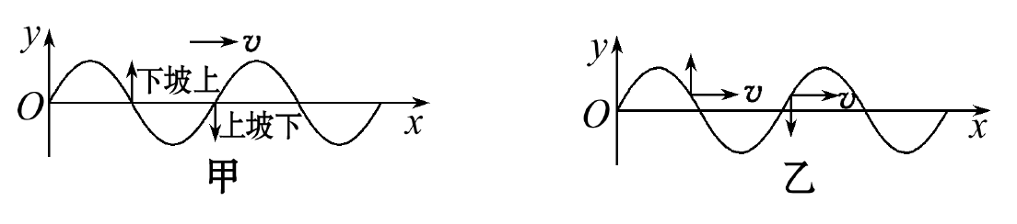
提示：(1)上下坡法：沿波的传播方向,上坡时质点向下振动,下坡时质点向上振动,如图甲所示。

Slide 53

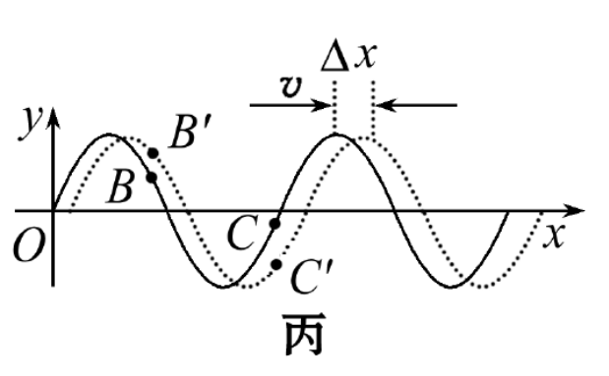
(2)同侧法：波形图上某点表示传播方向和振动方向的
箭头在图线同侧,如图乙所示。
(3)微平移法：将波形图沿传播方向平移Δx(Δx≤ ),
再由x轴上某一位置的两波形曲线上的点来判定,如图
丙所示。

Slide 54
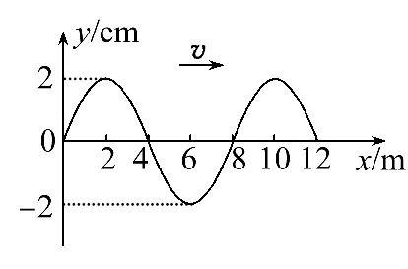
【加固训练】
1.一列沿x轴正方向传播的简谐机械
横波,波速为4m/s。某时刻波形如图
所示,下列说法正确的是( )
A.这列波的振幅为4cm
B.这列波的周期为1s
C.此时x=4m处质点沿y轴负方向运动
D.此时x=4m处质点的加速度为0

Slide 55
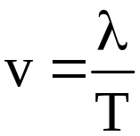
【解析】选D。由图象可知波的振幅为2cm,波长为8 m,
故A错误;根据 可得该波的周期为2s,故B错误;根
据波的形状和波的传播方向的关系或“同侧法”可知
x=4m处的质点沿y轴正方向运动,C错误;由于x=4m处的
质点的位移为零,说明回复力为零,即加速度为零,D正
确。

Slide 56
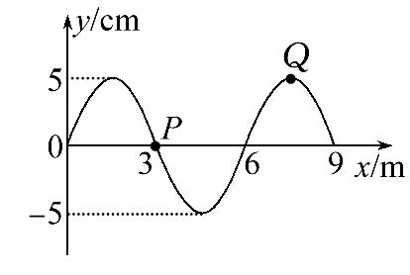
2.一列简谐横波在t=0时刻的波形如图所示,质点P此
时刻沿-y方向运动,经过0.2s第一次回到平衡位置,
则( )
A.该波沿x轴正方向传播
B.波的周期为0.2s
C.波的传播速度为30m/s
D.质点Q的振动方程为y=5cos5πt(cm)

Slide 57
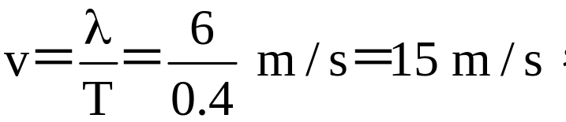
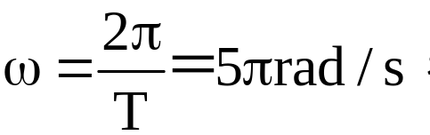
【解析】选D。图示时刻P点的振动方向向下,比左侧波
峰振动早,所以波向左传播,即沿-x方向传播,选项A错
误;由题知,位于平衡位置的质点P正向-y方向运动,且
经0.2s质点P再一次经过平衡位置并向+y方向运动,得
到P的振动周期为0.4s,即波的周期为0.4s,选项B错误;
由图读出,波长λ=6m,所以 选项
C错误;Q点的振幅为5cm, t=0时刻处于振

Slide 58
幅最大处,所以质点Q的振动方程为y=5cos5πt(cm),选项D正确。

Slide 59
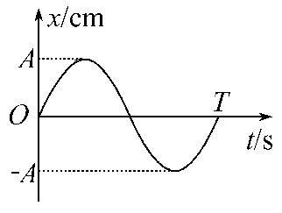
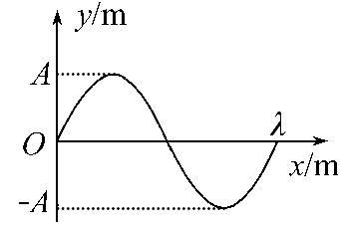
考点2 振动图象与波动图象的综合应用
振动图象与波动图象的比较:
两种图像 比较内容 | 振动图像 | 波动图像
研究对象 | 一振动质点 | 沿波传播方向上的所有质点
图像意义 | 一质点位移随时间变化的规律 | 某时刻所有质点相对平衡位置的位移
图像特点

Slide 60
两种图像 比较内容 | 振动图像 | 波动图像
图像信息 | (1)振动周期、振幅 (2)各时刻质点的位移、速度、加速度(包括大小、方向) | (1)波长、振幅 (2)任意一质点此刻的位移 (3)任意一质点在此时刻加速度方向
图像变化 | 随时间推移图像延续,但原有形状不变 | 随时间推移,图像沿传播方向平移
一完整曲线 对应横坐标 | 一个周期 | 一个波长

Slide 61
【特别提醒】
(1)振动图象与波动图象的最大区别在于横坐标不同。
(2)振动图象反映了一个质点在不同时刻的振动位移;波动图象反映了若干质点在同一时刻的振动位移。

Slide 62
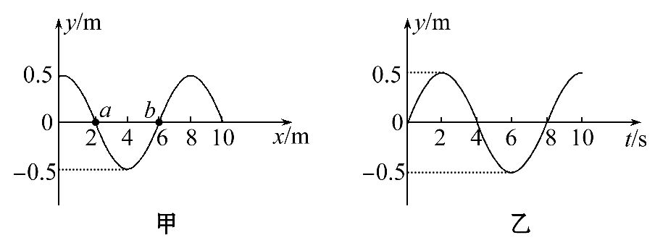
【典例2】(2015·天津高考)图甲为一列简谐横波在某
一时刻的波形图,a、b两质点的横坐标分别为x_{a}=2m和
x_{b}=6m,图乙为质点b从该时刻开始计时的振动图象。下
列说法正确的是( )

Slide 63
A.该波沿+x方向传播,波速为1m/s
B.质点a经4s振动的路程为4m
C.此时刻质点a的速度沿+y方向
D.质点a在t=2s时速度为零

Slide 64
【解题探究】
(1)根据质点b的振动图象可知,在甲图中质点b离开平
衡位置沿y轴正向运动,则波_________。
(2)质点a与质点b相距半个波长,相距_____________
___________的振动方向总是相反。
向左传播
半波长奇数倍
的两个质点

Slide 65
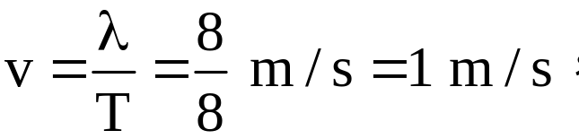
【解析】选D。由题图甲可知,该波的波长为8m,由题
图乙可知,波振动的周期为8s,并且质点b在开始计时
时刻沿+y轴方向运动,则该波沿-x方向传播,且波速
故选项A错误;质点a经4s振动半
个周期,振动的路程为两个振幅,即振动的路程为2A=2×0.5 m=1 m,故选项B错误;该波沿-x方向传播,
则开始计时时刻质点a的速度沿-y轴方向运动,故选
项C错误;质点a在t=2s时,处于波谷,其速度为零,故
选项D正确。

Slide 66
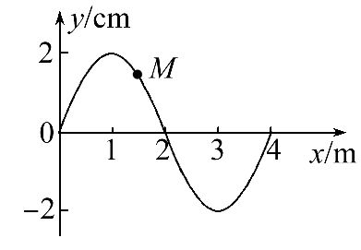
【过关题组】
1.(2016·厦门模拟)沿x轴负方向传播
的一列简谐横波在t=0时刻的波形如图
所示,M为介质中的一个质点,该波的传
播速度为10m/s,则t=0.1s时,( )
A.质点M对平衡位置的位移为负值
B.质点M的加速度方向与速度方向相同
C.质点M的加速度方向为负
D.质点M的速度方向为正

Slide 67
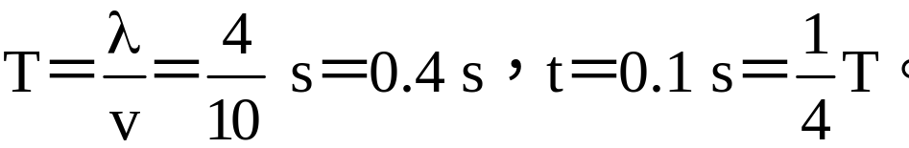
【解析】选A。由图读出波长为λ=4m,则该波的周期为
波沿x轴负方向传播,所
以t=0时刻质点M向下运动,则在t=0.1s时刻,质点M正从
平衡位置向负的最大值运动,所以质点M对平衡位置的
位移为负值,选项A正确;速度为负,位移为负,所以加速
度的方向为正,与速度的方向相反。故选项B、C、D错
误。

Slide 68
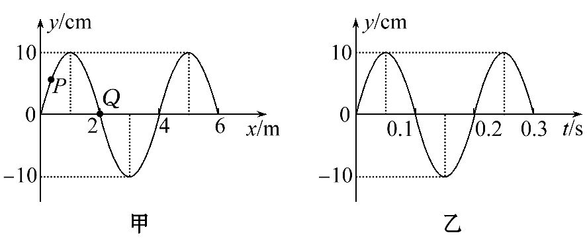
2.(多选)(2016·兰州模拟)图甲为一列简谐横波在t=0
时的波形图,P是平衡位置在x=0.5m处的质点,Q是平衡
位置在x=2.0m处的质点;图乙为质点Q的振动图象。下
列说法正确的是( )

Slide 69
A.这列简谐波沿x轴正方向传播
B.波的传播速度为20m/s
C.从t=0到t=0.25s,波传播的距离为50 cm
D.在t=0.10s时,质点P的加速度方向与y轴正方向相同
E.从t=0.10s到t=0.25s,质点P通过的路程为30cm

Slide 70
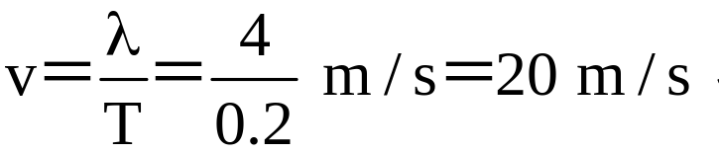
【解析】选A、B、D。Q质点在t=0时刻向上振动,根据
“上下坡法”,知波沿x轴正方向传播,选项A正确;由
波动图象知,波长λ=4m,由振动图象知,振动的周期
T=0.2s,波传播的周期与质点振动的周期相等,则波
速 选项B正确;波传播的距离
x=vt=20×0.25m=5 m=500 cm,选项C错误;在t=0.10s
时,即经过半个周期,质点P在平衡位置下方,加速度

Slide 71
的方向沿y轴正方向,选项D正确;因为质点在t=0.10s时
不在平衡位置或最大位移处,经过 个周期,振动的路
程不等于3A,即30cm,选项E错误。

Slide 72
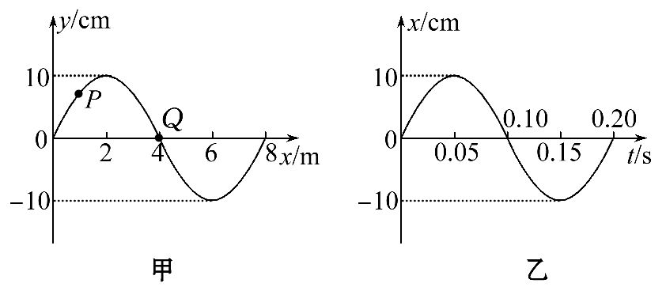
3.(多选)(2016·邢台模拟)图甲为一列简谐横波在t=0.10s时刻的波形图,P是平衡位置为x=1m处的质点,Q是平衡位置为x=4m处的质点,图乙为质点Q的振动图象,则下列说法正确的是( )

Slide 73
A.该波的周期是0.10 s
B.该波的传播速度是40 m/s
C.该波沿x轴的负方向传播
D.t=0.10s时,质点Q的速度方向向下
E.从t=0.10s到t=0.25s,质点P通过的路程为30cm

Slide 74
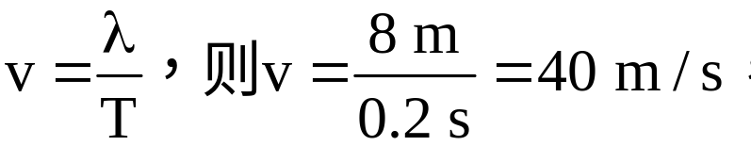
【解析】选B、C、D。波的传播周期等于参与波动的各
介质质点的振动周期,由图乙知,T=0.2s,选项A错误;由
于 选项B正确;t=0.10s时刻Q
质点离开平衡位置向y轴负方向振动,根据“逆向描波
法”可知波沿x轴负方向传播,选项C、D正确;从t=0.10s
到t=0.25s,所经历的时间为Δt=0.15s= T,由于质点
P向上接近波峰与向下接近波谷时速度较小,在这段时
间内质点通过的路程小于质点P从平衡位置起在0.15s
内通过的路程3A=30cm,即路程s<3A=30cm,故E错误。

Slide 75
【回顾空间】
在解决波动图象和振动图象的综合类问题时：
(1)应该分清___________________,只要分清横坐标
即可,横坐标为x则为_________,横坐标为t则为_____
_____。
(2)看清横坐标和纵坐标的_____。
(3)注意找准波动图象对应的_____和_________对应
的质点。
振动图象与波动图象
波动图象
振动
图象
单位
时刻
振动图象

Slide 76
【加固训练】
1.(多选)如图甲所示是一列沿x轴正方向传播的简谐横
波在t=0时刻的波形图,P是离原点x₁=2m的一个介质质
点,Q是离原点x₂=4m的一个介质质点,此时离原点x₃=6m
的介质质点刚刚要开始振动。图乙是该简谐波传播方
向上的某一质点的振动图象(计时起点相同)。由此可
知( )

Slide 77
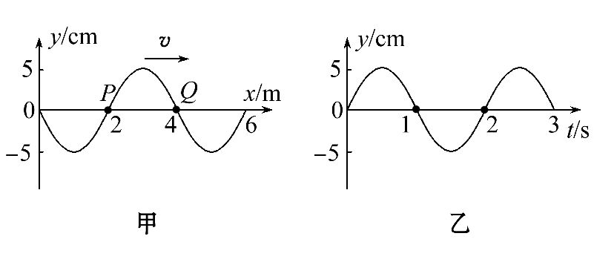

Slide 78
A.这列波的波长λ=4m
B.这列波的周期T=3s
C.这列波的传播速度v=2m/s
D.这列波的波源起振方向为向上
E.乙图可能是图甲中质点Q的振动图象

Slide 79
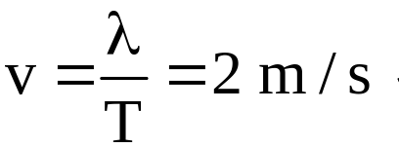
【解析】选A、C、E。由图象可知波长λ=4m,周期T=2s,
传播速度 选项A、C正确,B错误。由波动
图象可知质点起振方向向下,结合波动图象与振动图象
的关系可知Q质点振动方向向上,形式与振动图象完全
一致,选项D错误,E正确。

Slide 80
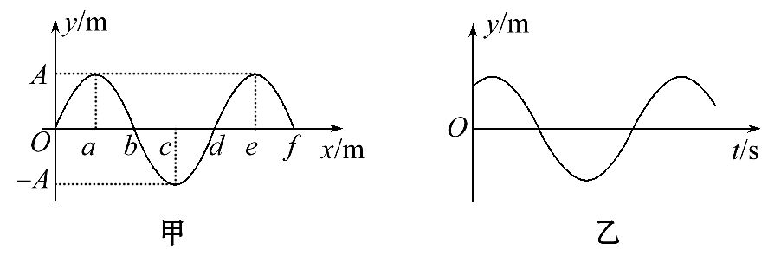
2.图甲是一列简谐横波在t=1.25s时的波形图,已知c位
置的质点比a位置的质点晚0.5s起振,则图乙所示振动
图象对应的质点可能位于( )
A.a<x<b B.b<x<c C.c<x<d D.d<x<e

Slide 81

【解析】选D。根据题意有 =0.5s,则周期T=1s,在
t=1.25s= T时,题中图乙所示振动图象对应的质点向
下振动,并且在x轴的上方。位于a<x<b的质点向上振动,
在x轴的上方;位于b<x<c的质点向上振动,在x轴的下方;
位于c<x<d的质点向下振动,在x轴的下方;位于d<x<e的
质点向下振动,在x轴的上方,故选项D正确,选项A、B、
C错误。

Slide 82
考点3 波的多解问题
1.造成波动问题多解的主要因素：
(1)周期性。
①时间周期性：时间间隔Δt与周期T的关系不确定,必有系列解,若Δt与T有一定的约束关系,可使系列解转化为有限解或唯一解。
②空间周期性：波形移动的距离x与波长λ的关系不确定,必有系列解,若x与λ有一定的约束关系,可使系列解转化为有限解或唯一解。

Slide 83
(2)双向性。
①传播方向双向性：波的传播方向不确定。
②振动方向双向性：质点振动方向不确定。
a.质点达到最大位移处,则有正向和负向最大位移两种可能。
b.质点由平衡位置开始振动,则起振方向有向上、向下(或向左、向右)两种可能。

Slide 84
c.只告诉波速不指明波的传播方向,应考虑沿两个方向传播的可能,即沿x轴正方向或沿x轴负方向传播。
d.只给出两时刻的波形,则有多次重复出现的可能。

Slide 85
(3)波形的隐含性形成多解：在波动问题中,往往只给出完整波形的一部分,或给出几个特殊点,而其余信息均处于隐含状态。这样,波形就有多种情况,形成波动问题的多解性。

Slide 86
2.解决波的多解问题的思路：一般采用从特殊到一般的思维方法,即找出一个周期内满足条件的关系Δt或Δx,若此关系为时间,则t=nT+Δt(n=0,1,2…);若此关系为距离,则x=nλ+Δx(n=0,1,2…)。

Slide 87
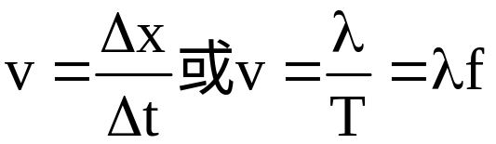
3.求解波的多解问题的一般步骤：
(1)根据初、末两时刻的波形图确定传播距离与波长的关系通式。
(2)根据题设条件判断是唯一解还是多解。
(3)根据波速公式 求波速。

Slide 88
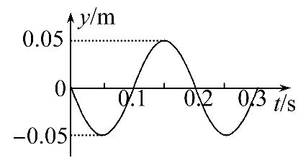
【典例3】(多选)(2014·海南高考)
一列简谐横波沿x轴传播,a、b为x轴
上的两质点,平衡位置分别为x=0,x=x_{b}(x_{b}>0)。a点的
振动规律如图所示。已知波速为v=10m/s,在t=0.1s时
b的位移为0.05m,则下列判断可能正确的是( )

Slide 89
A.波沿x轴正向传播,x_{b}=0.5m
B.波沿x轴正向传播,x_{b}=1.5m
C.波沿x轴负向传播,x_{b}=2.5m
D.波沿x轴负向传播,x_{b}=3.5m

Slide 90
【解题探究】
(1)_______________与波动周期相等,由振动图象可知
波的传播周期为_____。
(2)在t=0.1s时,质点a处于___________________,质点
b处于正的最大位移处。
波源的振动周期
0.2s
平衡位置且向上振动

Slide 91
(3)质点a、b间的距离与波长有何关系?
提示：波长λ=vT=2m,若波沿x轴正向传播,则质点a先
振动,x_{b}=(n+ )λ;若波沿x轴负向传播,则质点b先振
动,x_{b}=(n+ )λ。

Slide 92
【解析】选B、C。由振动图象可知,振动周期T=0.2s,
所以λ=vT=10×0.2m=2 m;由题意可知在t=0.1s时,a向
上振动,b在最大位移处,这时如果波沿x轴正向传播,根
据“同侧法”,a、b之间的距离为(n+ )λ(n=0,1,
2,3…),所以x_{b}=(n+ )λ=(2n+1.5)m(n=0,1,2,3…);
这时如果波沿x轴负向传播,根据“同侧法”,a、b之间
的距离为(n+ )λ(n=0,1,2,3…),所以x_{b}=(n+ )λ
=(2n+0.5)m(n=0,1,2,3…),故选B、C。

Slide 93
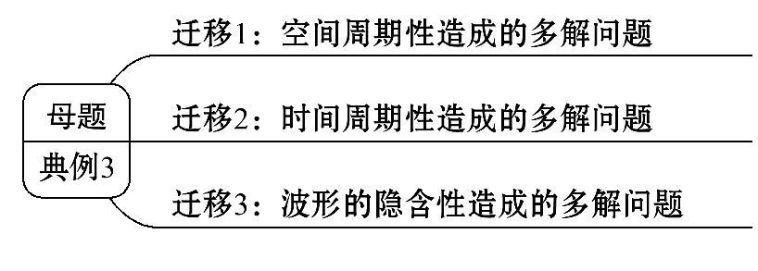
【迁移训练】

Slide 94
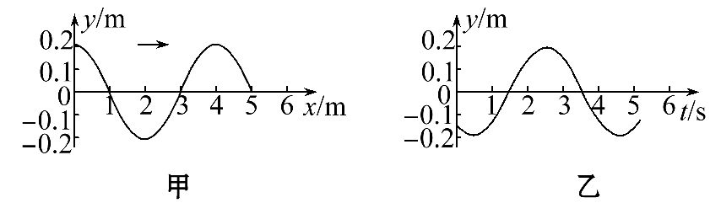
迁移1：空间周期性造成的多解问题
(多选)一简谐横波沿x轴正向传播,图甲是t=0时刻的波形图,图乙是某质点的振动图象,则该质点的x坐标值合理的是( )

Slide 95
A.0.5 m B.1.5 m
C.2.5 m D.6.5 m
【解析】选C、D。根据图乙可知,该质点在t=0时刻竖
直方向的坐标为-0.2m<y<-0.1m,并且向y轴的负方向运
动。根据题意该波沿x轴正向传播,又因波动具有空间
周期性,所以该质点的x坐标值可能为nλ+2m<x<nλ+
3m且n=0,1,2,3…,则选项C、D正确,选项A、B错误。

Slide 96
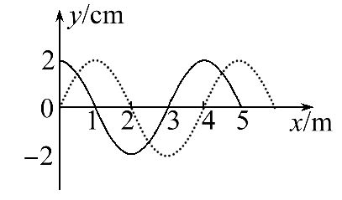
迁移2：时间周期性造成的多解问题
如图所示,实线是一列简谐横波在某一时刻的图象,经
过t=0.2s后这列波的图象如图中虚线所示,求这列波的
波速。

Slide 97
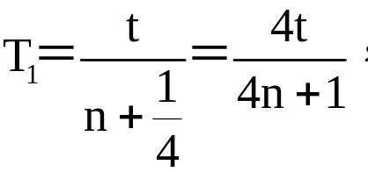
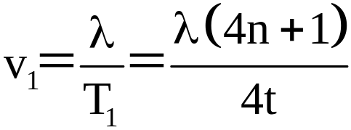
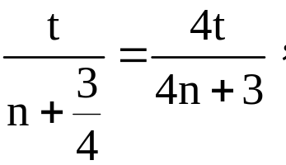

【解析】由图象知,波长λ=4m,若波沿x轴正方向传
播,则t=0.2s=(n+ )T₁(n=0,1,2,3…),波动周期
波速为 =5(4n+1)m/s
(n=0,1,2,3…);若波沿x轴负方向传播,则t=0.2s
=(n+ )T₂(n=0,1,2,3…),波动周期T₂=
波速为v₂= =5(4n+3)m/s(n=0,1,2,3…)
答案：5(4n+1)m/s或5(4n+3)m/s(n=0,1,2,3…)

Slide 98

迁移3：波形的隐含性造成的多解问题
一列横波沿x轴传播,在某一时刻x轴上相距s的两质点
A、B,均处于平衡位置,且A、B间只有一个波峰,经过时
间t,质点B第一次到达波峰,试求该波的传播速度。
【解析】虽然A、B间只有一个波峰,但实际上有四种波
形与之相对应,如图,

Slide 99







且波的传播方向未定,因此每种情况均有两种可能的解。
(1)图中λ=2s,波向右传播时t= ,波速
波向左传播时 ,波速
(2)图中λ=s,波向右传播时 ,波速 ;
波向左传播时 ,波速

Slide 100






(3)图中λ=s,波向右传播时 , ;波向左
传播时 ,波速
(4)图中λ= s,波向右传播时 , ;波向
左传播时 ,波速 ;其中8种可能的波速中
有几个相同,因此有5种可能的波速为
答案：见解析

Slide 101

【加固训练】
1.(多选)一列简谐横波沿直线传播,该直
线上平衡位置相距9m的a、b两质点的振
动图象如图所示,下列描述该波的图象可
能正确的是( )

Slide 102


Slide 103


【解析】选A、C。由振动图象可知t=0时
刻,a在正向最大位移处,b处在平衡位置
且向下振动,当简谐波由b向a传播时,其
可能的波形图如图所示,则a、b相距9m,等于
(n+ )λ,即λ= m(n=0,1,2,3……)当n=2时,
λ=4m,只有A正确。当简谐波由a向b传播时,其可能的

Slide 104


波形图如图所示,则a、b相距9m,等于
(n+ )λ,即λ= m(n=0,1,2,3…)
当n=0时,λ=12m,只有C正确。综上
所述,选项A、C正确,B、D错误。

Slide 105

2.如图实线是某时刻的波形图象,虚线是经过0.2s时的
波形图象。求：
(1)波传播的可能距离。
(2)可能的周期(频率)。

Slide 106
【解析】(1)波向左传播时,传播的距离为
x=nλ+ λ=(4n+3)m,n=0,1,2,3…
波向右传播时,传播的距离为
x=nλ+ λ=(4n+1)m,n=0,1,2,3…

Slide 107


(2)波向左传播时,传播的时间为t=nT+ T,则
波向右传播时,传播的时间为t=nT+ T,则
答案：见解析

Slide 108
考点4 波的干涉现象中加强点、减弱点的判断
波的干涉现象中加强点、减弱点的两种判断方法：
(1)公式法：某质点的振动是加强还是减弱,取决于该
点到两相干波源的距离之差Δr。
①当两波源振动步调一致时。
若Δr=nλ(n=0,1,2,…),则振动加强;
若Δr=(2n+1) (n=0,1,2,…),则振动减弱。

Slide 109
②当两波源振动步调相反时。
若Δr=(2n+1) (n=0,1,2,…),则振动加强;
若Δr=nλ(n=0,1,2,…),则振动减弱。

Slide 110
(2)图象法：在某时刻波的干涉的波形图上,波峰与波峰(或波谷与波谷)的交点,一定是加强点,而波峰与波谷的交点一定是减弱点,各加强点或减弱点各自连接而成以两波源为中心向外辐射的连线,形成加强线和减弱线,两种线互相间隔,加强点与减弱点之间各质点的振幅介于加强点与减弱点的振幅之间。

Slide 111
【特别提醒】
干涉加强还是干涉减弱取决于：
(1)该点到两相干波源的距离之差与波长的关系。
(2)两相干波源的振动步调。

Slide 112
【过关题组】
1.在学校运动场上50m直跑道的两端,分别安装了由同一信号发生器带动的两个相同的扬声器。两个扬声器连续发出波长为5 m的声波。一同学从该跑道的中点出发,向某一端点缓慢行进10 m。在此过程中,他听到扬声器声音由强变弱的次数为( )
A.2 B.4 C.6 D.8

Slide 113
【解析】选B。根据波的干涉的加强点和减弱点的条件,
可知当某点与两个波源距离差为波长的整数倍时,该点
为振动加强点,即声音加强点,由题可知,Δx=nλ=5n
(n=0,1,2…),所以这位同学距离跑道两端相差5m的整
数倍时,也就是说这位同学每向前运动2.5m,就为一个
声音加强点,10m内共有4个点。故选B。

Slide 114

2.(多选)(2016·开封模拟)如图甲所示,在水平面内,有三个质点a、b、c分别位于直角三角形的三个顶点上,已知ab=6m,ac=8m。在t₁=0时刻a、b同时开始振动,振动图象均如图乙所示,所形成的机械波在水平面内传播,在t₂=4s时c点开始振动( )

Slide 115
A.该机械波的传播速度大小为2 m/s
B.该列波的波长是2 m
C.两列波相遇后,c点振动加强
D.两列波相遇后,c点振动减弱
E.两列波相遇后,c点振动先加强后减弱

Slide 116




【解析】选A、B、C。a点振动产生的机械波最先到达c
点,则根据关系式 可知波速 选项A正
确;由于 则λ=vT=2m/s×1 s=2 m,选项B正确;a波
比b波早到达c点的时间 则t=1s,即
两列波到达c点时,使c点振动加强,产生共振,由于两列机械波频率相同相干涉,故c总是干涉加强点,选项C正确,选项D、E错误。

Slide 117

3.如图所示,在某一均匀介质中,A、B是振动情况完
全相同的两个波源,其简谐运动表达式均为x=
0.1sin(20πt)m,介质中P点与A、B两波源间的距离
分别为4m和5 m,两波源形成的简谐横波分别沿AP、
BP方向传播,波速都是10m/s。

Slide 118
(1)求简谐横波的波长。
(2)P点的振动________(选填“加强”或“减弱”)。

Slide 119

【解析】(1)设简谐波的波速为v,波长为λ,周期为T,
根据题意知：ω=20π,则T= =0.1s
由波速、波长和周期的关系式得：
则该简谐波的波长为λ=vT=1m
(2)两波源的振动情况完全相同,AP间距恰好为4个波长,BP间距恰好为5个波长,P点到两波源的距离之差恰好是一个波长,是波长的整数倍,该点振动加强。
答案：(1)1m (2)加强

Slide 120
【回顾空间】
解答波的干涉加强点和干涉减弱点的一般步骤：
提示：(1)根据相干加强或相干减弱的条件列出方程,
加强、减弱条件如下：设点到两波源的路程差为Δr,
当Δr=2k· (k=0,1,2…)时为振动加强点;当Δr=
(2k+1)· (k=0,1,2…)时为振动减弱点。若两波源
振动步调相反,则上述结论相反。

Slide 121
(2)根据题目条件或几何关系确定Δr的范围。
(3)两式联立确定k的范围。

Slide 122

【加固训练】
1.(多选)如图所示表示两列相干水波的叠加情况,图中的实线表示波峰,虚线表示波谷。设两列波的振幅均为5cm,且在图示的范围内振幅不变,波速为1m/s,波长为0.5m。C点是BE连线的中点,下列说法中正确的是( )

Slide 123
A.A、E两点始终位于波峰位置
B.图示时刻A、B两点的竖直高度差为20cm
C.图示时刻C点正处于平衡位置且向下运动
D.从图示时刻起经1s,B点通过的路程为80cm
E.D点振动频率为2Hz

Slide 124

【解析】选B、D、E。从题图可看出,A、
E两点是波峰与波峰的交点,为振动加强
点,则A、E两点以10cm为振幅做简谐运
动,A错;图示时刻,A在波峰处,位移为10cm,B在波谷处,
位移为-10cm,两点竖直高度差为20 cm,B对;A、B、C、
E均在振动加强区,且在同一条直线上,由题图可知波是
由E处向A处传播,在图示时刻这些质点的波形图如图所

Slide 125
示,由图知C点向上运动,即C点正处于平衡位置且向上运动,C错;由波速及波长可计算出周期为0.5s,B点是振动加强点,从图示时刻起经1s,B点通过的路程为8倍振幅,即80cm,D对;由周期知D点振动的频率为2Hz,E对。

Slide 126

2.波源S₁和S₂振动方向相同,频率均
为4Hz,分别置于均匀介质中x轴上
的O、A两点处,OA=2m,如图所示。两波源产生的简谐横
波沿x轴相向传播,波速为4m/s。已知两波源振动的初
始相位相同。求：
(1)简谐横波的波长。
(2)OA间合振动振幅最小的点的位置。

Slide 127

【解析】(1)设简谐横波波长为λ,频率为f,则v=λf,
代入已知数据,得λ=1m。
(2)以O为坐标原点,设P为OA间的任意一点,其坐标为x,
则两波源到P点的波程差Δl=x-(2-x),0≤x≤2。其中
x、Δl以m为单位。
合振动振幅最小的点的位置满足Δl=(k+ )λ,
k为整数,所以x= k+ ,

Slide 128

由0≤x≤2可知- ≤k≤ ,
故k=-2、-1、0、1。
解得：x=0.25m,0.75m,1.25m,1.75m。
答案：(1)1m (2)见解析

Slide 129


